Slide 1
BOOK N’ BITE
Tim: TG 10.2 Book n’ Bite
Ak. god. 2025./2025.

Slide 2
Sadržaj
Opis zadatka
Pregled zahtjeva
Korišteni alati i tehnologije
Arhitektura
Organizacija rada
Iskustva

Slide 3
Sadržaj
Članovi tima
Cilj projekta
Analiza i oblikovanje sustava
Zahtjevi
Arhitektura
Organizacija rada
Iskustva

Slide 4
Članovi grupe
Ivo Gabud - Voditelj projekta, frontend
Gabriel Leko - backend, frontend
Rene Filipović - backend
Adrian Ambroz – baza podataka, frontend
Filip Knapić – baza podataka, frontend
Jelena Ivanković - dizajn
Ivana Renić – dokumentacija
**povremene devijacije u ulogama
Notes:
Just list no need to elaborate in this stage!

Slide 5
O projektu
Rješavanje problema nesuglasica o odabiru restorana
Funkcionalnosti:
pregled i ocjenjivanje jela različitih restorana
uzimanje u obzir preferencija svih članova grupe
generiranje preporučenih restorana temeljenih na zajedničkim ocjenama
Prikazivanje rang liste restorana koji najbolje odgovaraju grupi
Notes:
Navedite samo svoju viziju projektne ideje...

Slide 6
O projektu
Slična rješenja postoje:
restoranske recenzije
grupno naručivanje
Naša prednost:
uzimanje u obzir osobne preferencije svih članova grupe
personalizirane preporuke
Notes:
Navedite samo svoju viziju projektne ideje...

Slide 7
Pregled zahtjeva
Funkcionalni zahtjevi:
Signup: restoran ili ocjenjivač
Login: restoran, ocjenjivač ili admin
Funkcionalni zahtjevi restorana
forma podataka: unos lokacija, informacija o restoranu
Funkcionalni zahtjevi ocjenjivača
profil page: osnovni podaci o ocjenjivaču
Funkcionalnosti:
generiranje grupe
generiranje/unos koda
odabir lokacije, grupe, vrste proizvoda koju ocjenjivač želi konzumirati
popis restorana koji najbolje odgovaraju zahtjevima ocjenjivača
reference na stranice restorana, stranice na aplikacijama za narudžbu
Funkcionalnost Admin
pristup svim registriranim ocjenjivačima i restoranima
uklanjanje korisničkog profila ili restorana

Slide 8
Pregled zahtjeva
Nefunkcionalni zahtjevi:
jednostavnost
javna dostupnost​
Mogućnost pokretanja na svakom web-pregledniku
Omogućen rad više korisnika u stvarnom vremenu​
Sigurna prijava korisnika
Osjetljivi podaci šifrirani u bazi podataka​
Podrška za hrvatsku abecedu​
Integriranost s Google Maps API-jem
Sustav ostvaren koristeći se objektno orijentiranim jezicima

Slide 9
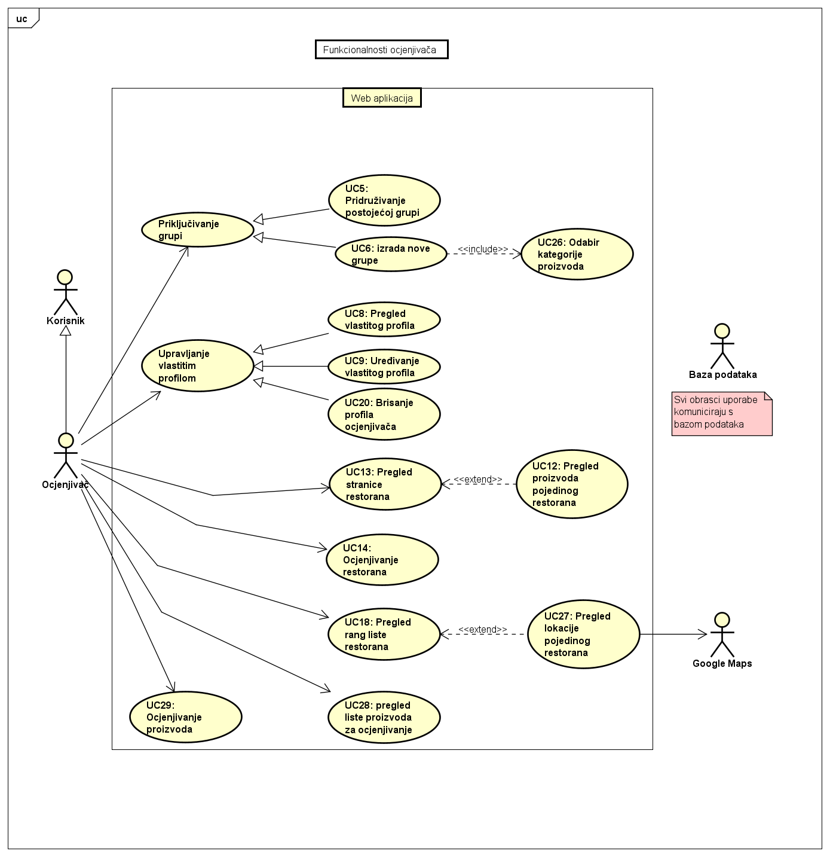
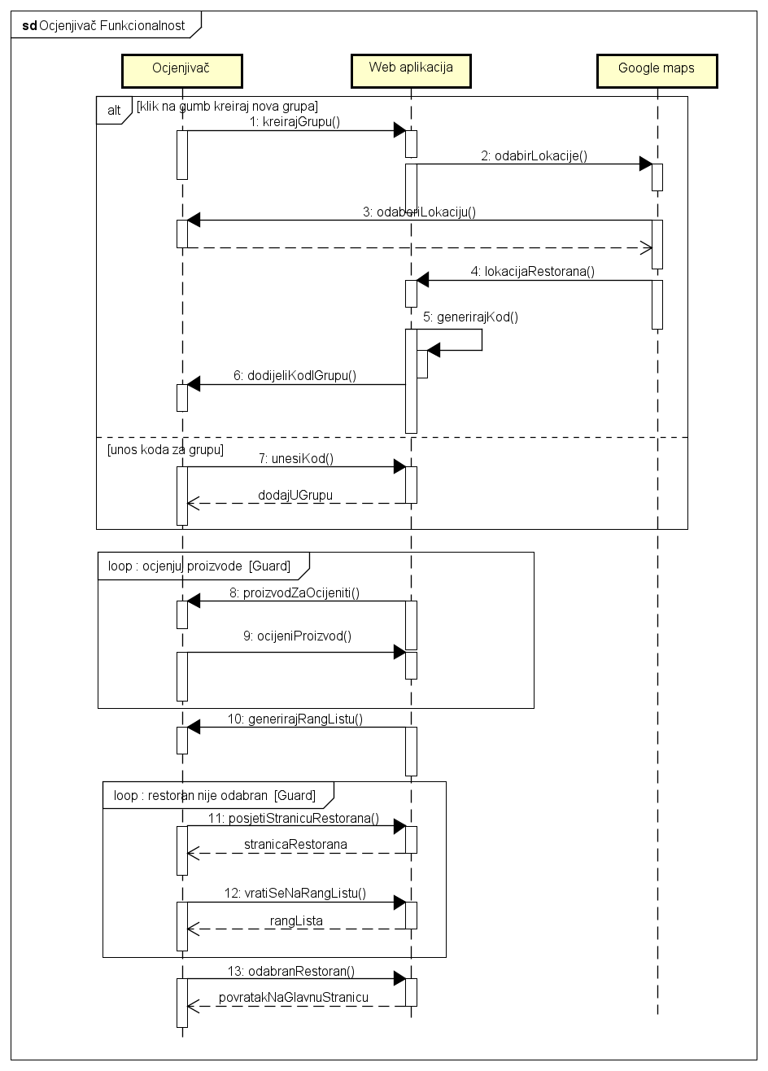
UML dijagram obrazaca uporabe

Slide 10
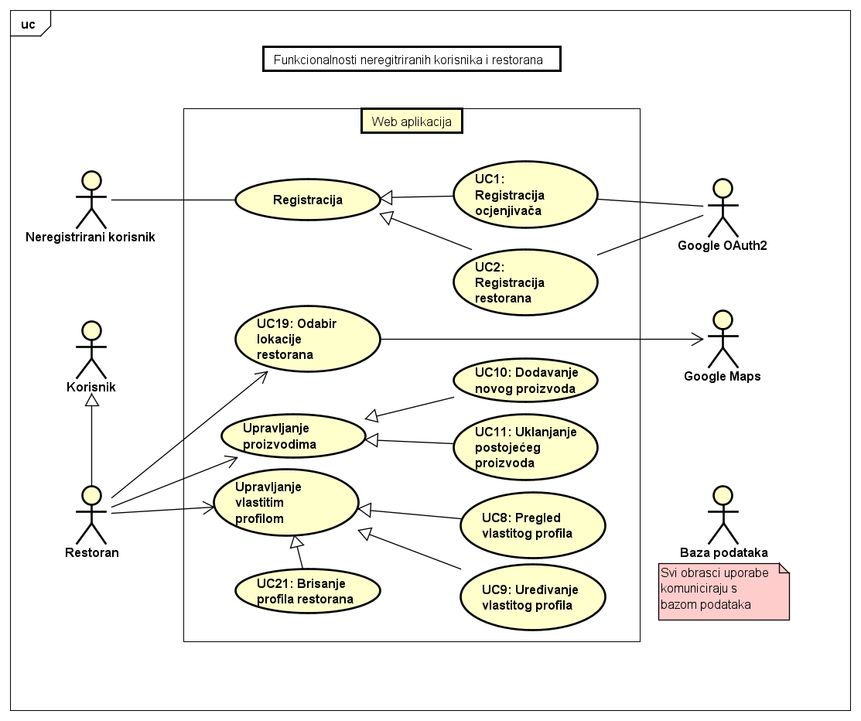
UML dijagram obrazaca uporabe

Slide 11
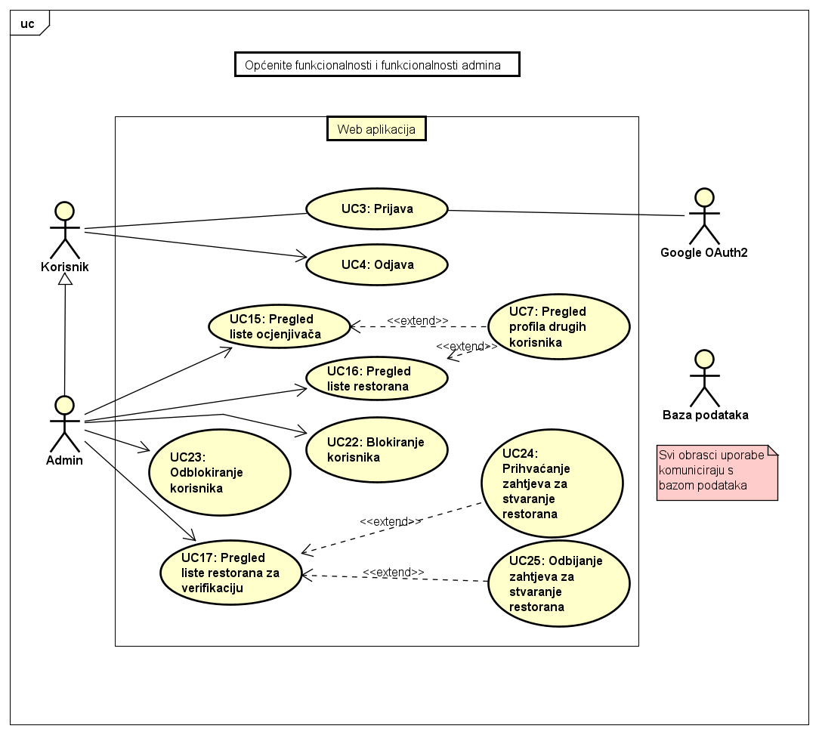
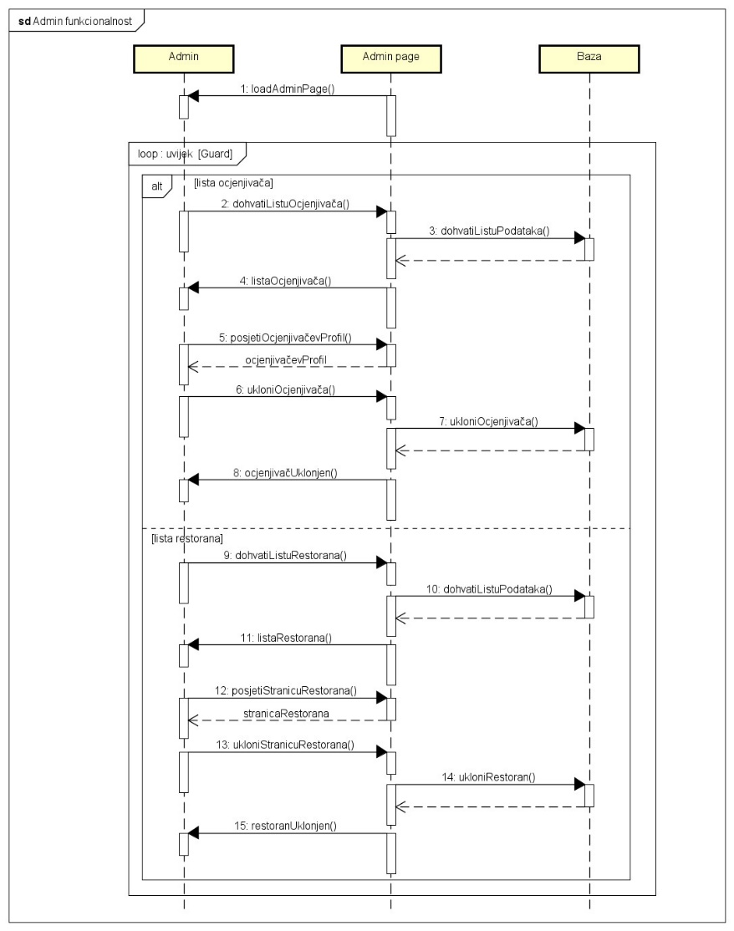
UML dijagram obrazaca uporabe

Slide 12
Arhitektura sustava
Frontend
Backend
Baza podataka
Integracijski sloj
Administracijski sloj
Sigurnost
Hosting

Slide 13
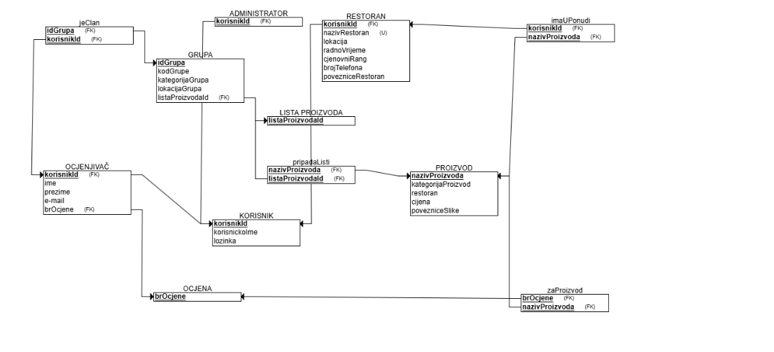
Arhitektura sustava

Slide 14
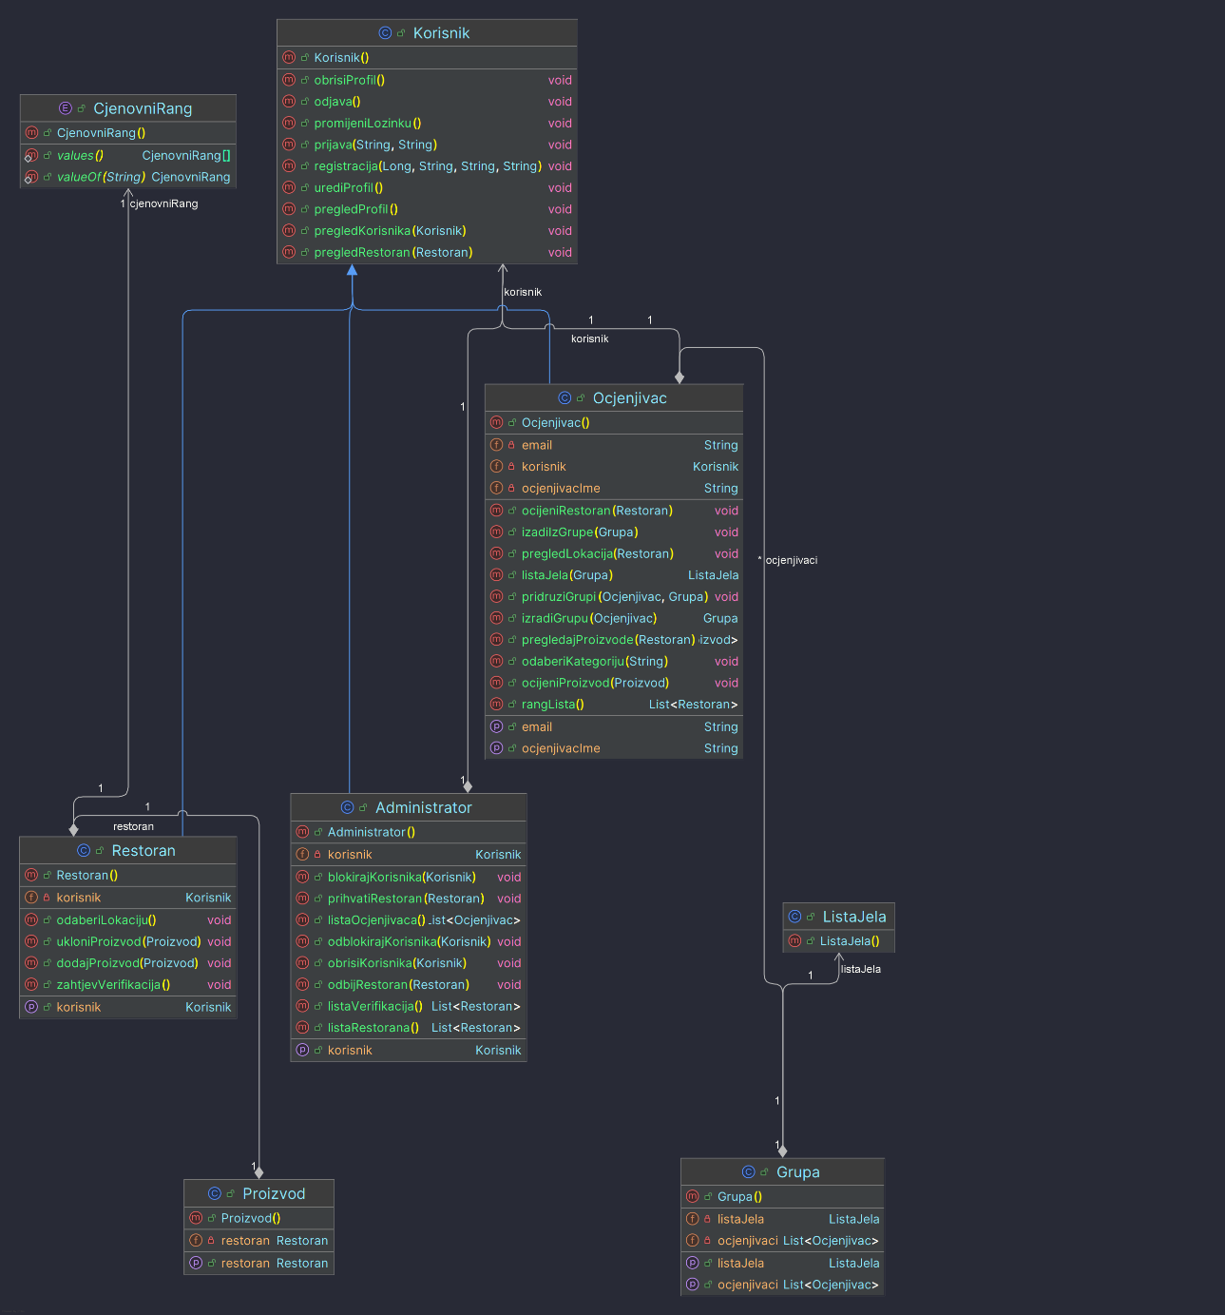
Arhitektura sustava

Slide 15
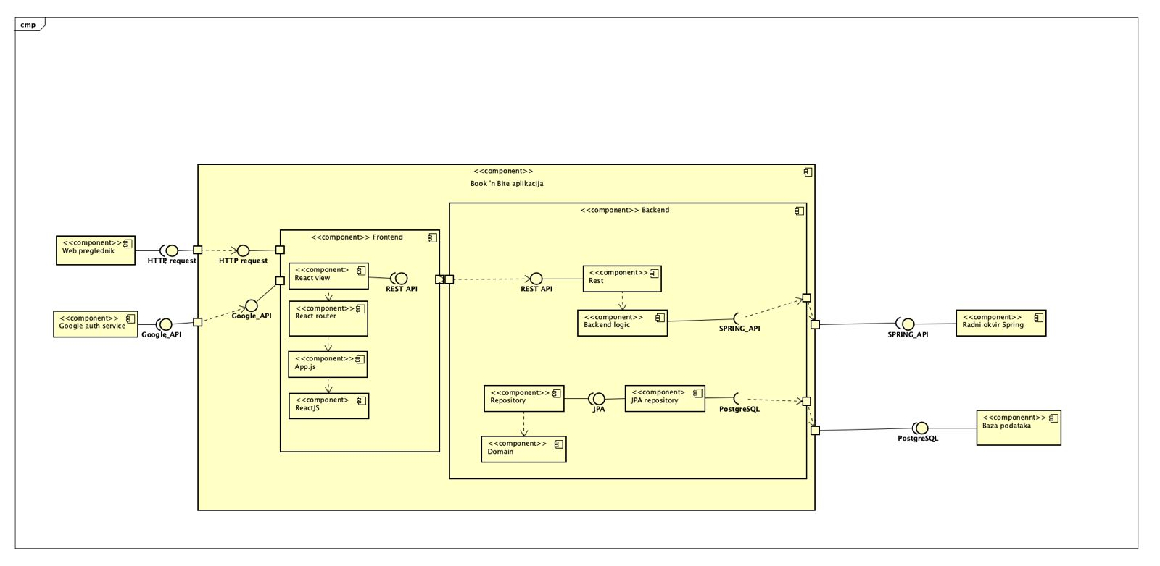
Arhitektura sustava

Slide 16
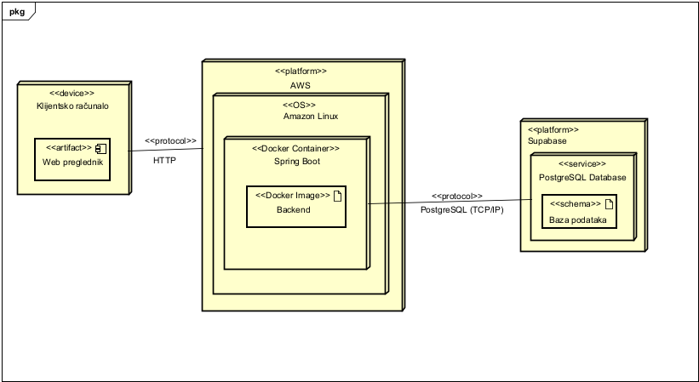
Arhitektura sustava

Slide 17
Ispitivanje
Organizacija ispitivanja
Ispitivanje komponenti ostvareno pomoću JUnit5 alata
Ispitivanje sustava ostvareno pomoću dodatka za preglednik Selenium IDE
Opseg ispitivanja
8 testnih slučajeva za ispitivanje komponenti
4 testna slučaja za ispitivanje sustava

Slide 18
Korišteni alati i tehnologije
Komunikacija tima: Discord
Alati za UML dijagrame: Astah UML, Visual Paradigm for UML
Glavni programski jezik: Java 23
Radni okvir: Spring Boot 3.3.5 (moduli spring-boot-starter-dana-jpa, spring-boot-starter-security, spring-boot-starter-oauth2-resource-server/client…)
Baza podataka: Supabase, PostgreSQL
Frontend: React, React Router, Axios, Bootstrap
Testiranje: Jest, React Testing Library, JUnit5, Selenium IDE
Verzioniranje koda: Git 2.47.0
Aplikacija hostana na AWS-u

Slide 19
Organizacija rada
Neprogramski (organizacijski) zadaci
Komunikacija: sastanci uživo i putem Discorda
Upravljanje verzijama putem GitHuba, izazov upoznavanja s alatom
Model životnog ciklusa: vodopadni model
Vremenski okvir razvoja
Ukupno 15 tjedana
Prva faza: projektna dokumentacija, definiranje funkcionalnih zahtjeva, dijagrama i arhitekture sustava
Druga faza: implementacija funkcionalnosti, testiranje aplikacije, priprema za prezentaciju

Slide 20
Zaključak
Izuzetno bitna komunikacija među članovima tima
Definicija zahtjeva
Podjela zadataka
Preraspodjela poslova u kasnijim fazama
Iskustva stečena kroz razvoj aplikacije
Rad s novim tehnologijama
Timske i organizacijske vještine
Zadatak je uspješno odrađen, ali ima mjesta za poboljšanja
Mogućnost selektiranja restorana prema lokaciji
Integracija s platformama za dostavu hrane

